Slide 1


Slide 2



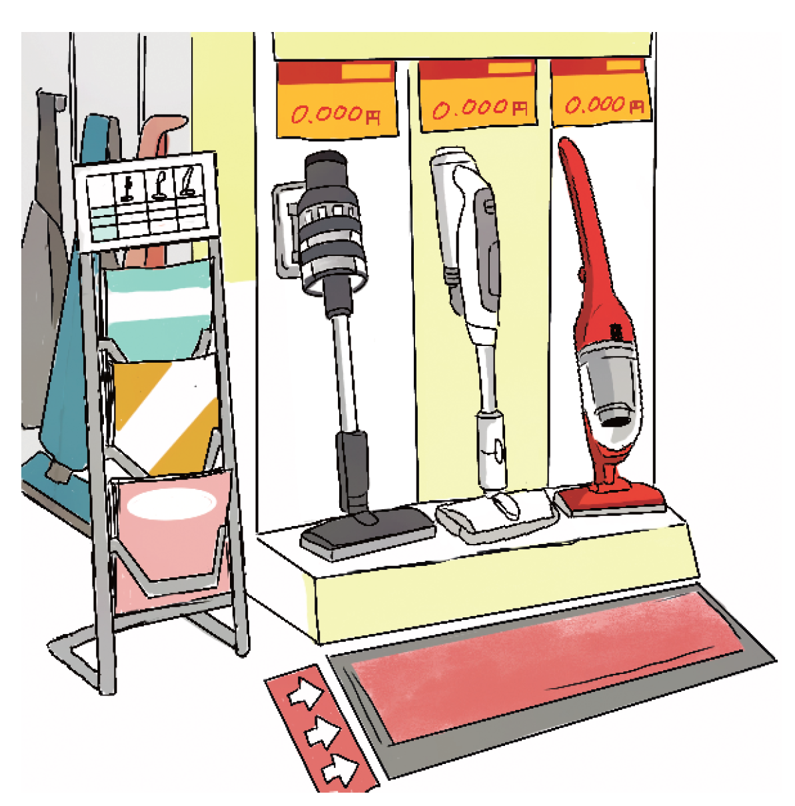
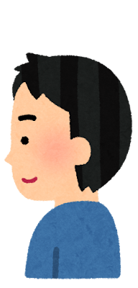

Slide 3
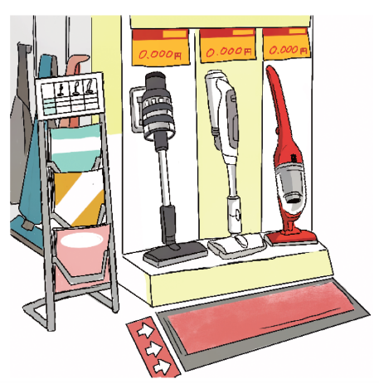


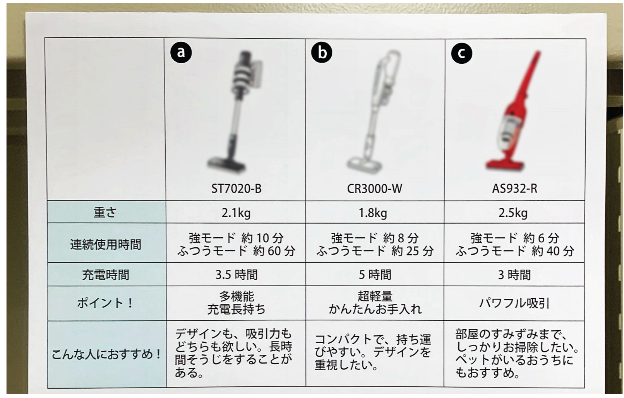
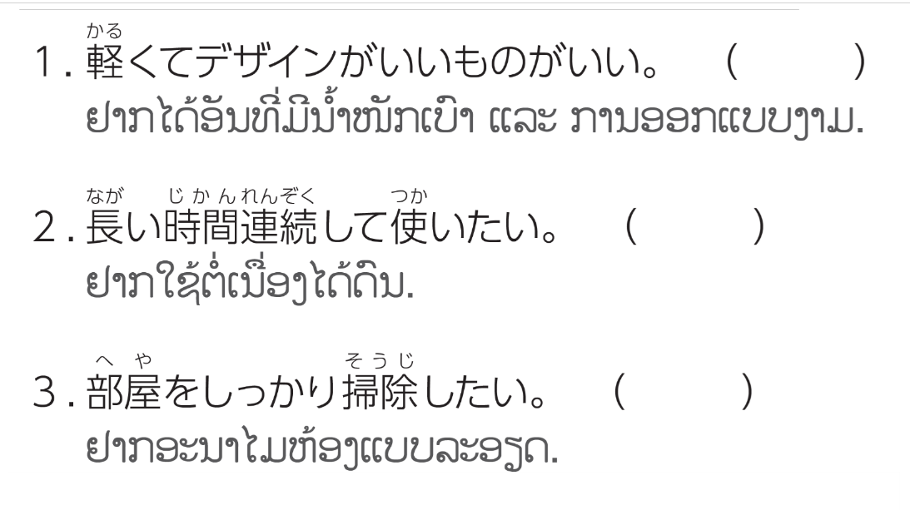

b
a
c

Slide 4

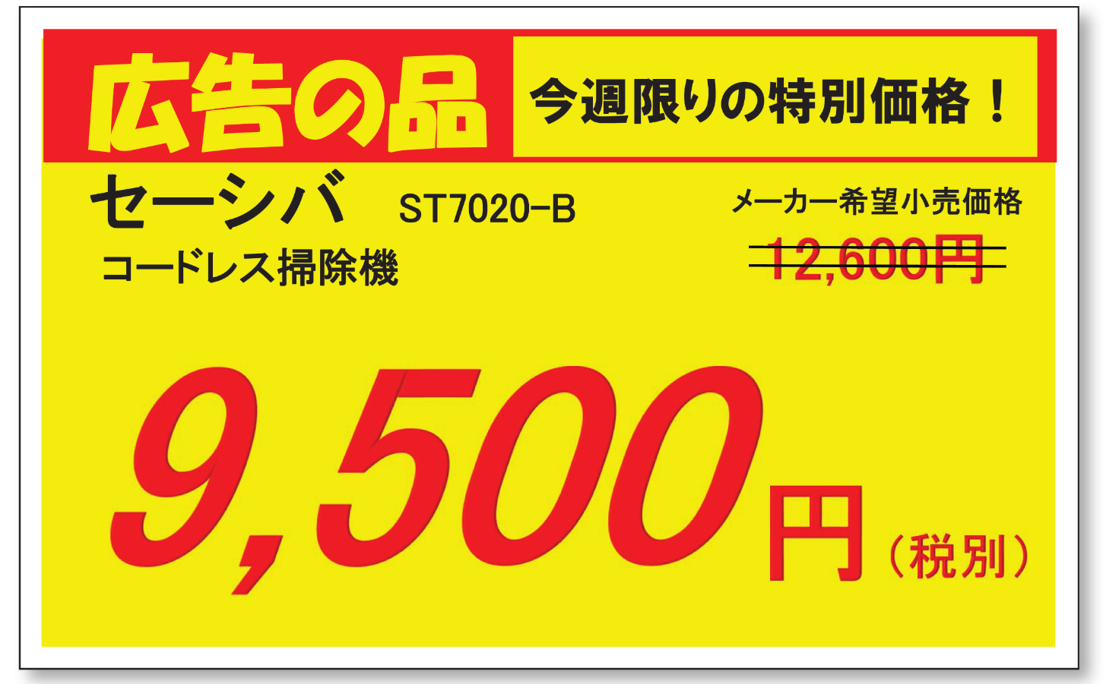

9,500円 ＋ 税
今週

Slide 5


Slide 6

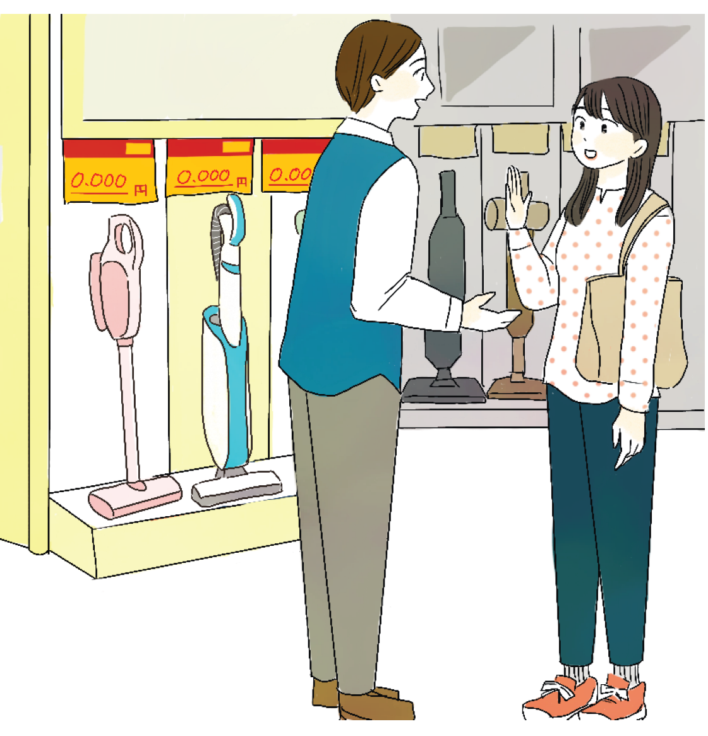

Slide 7






かるい
うごかしやすい
デザインがちょっと
パワフル
いろいろなきのう
ふくざつ
おもい
つかいにくい
かるい
（きのうが）シンプル
パワフル
しずか
高い
バイソン

Slide 8
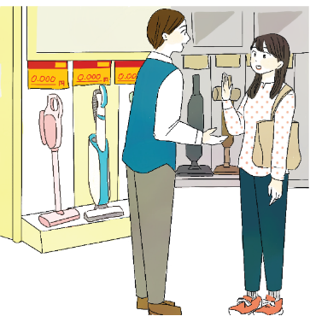



Slide 9
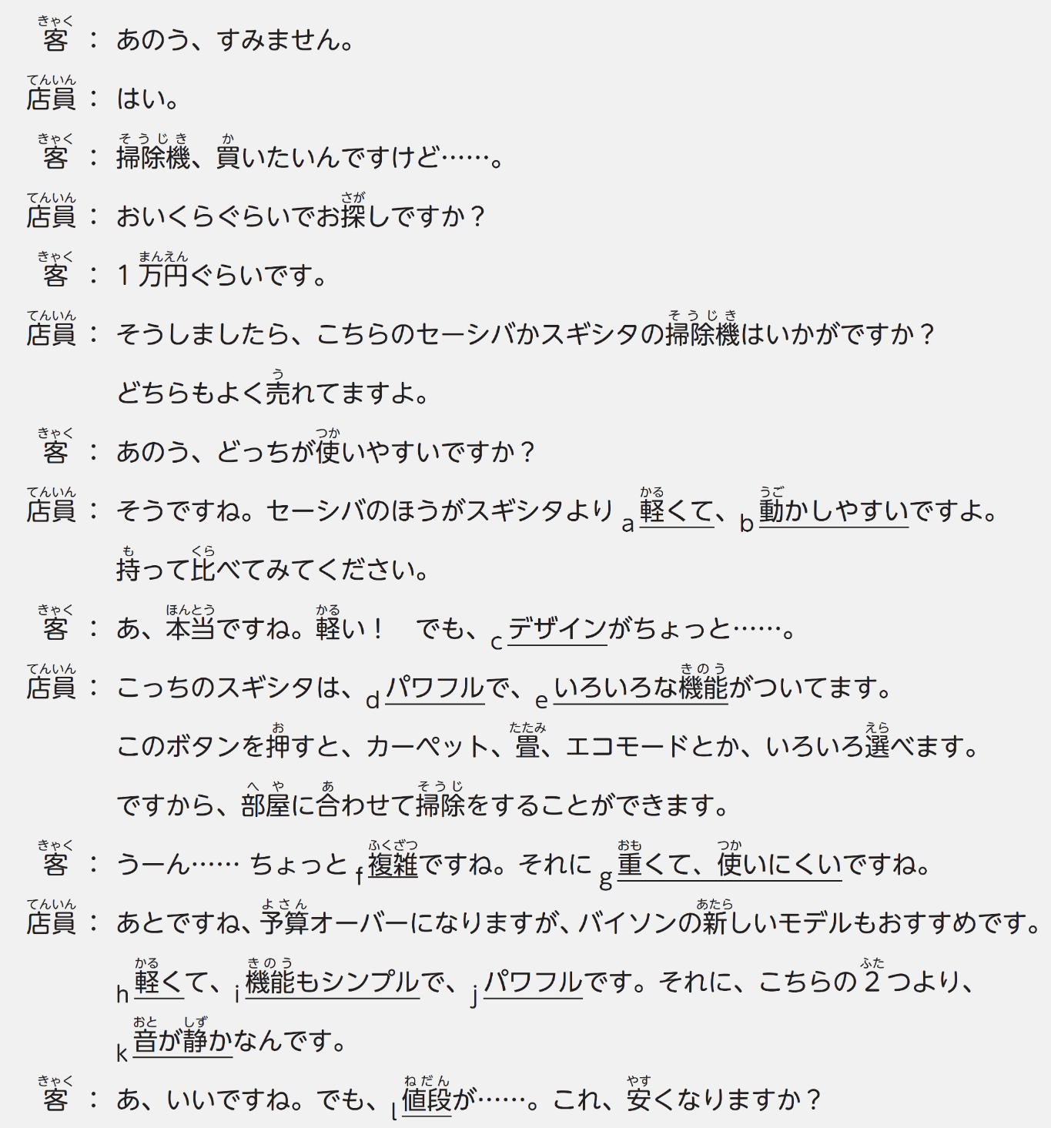
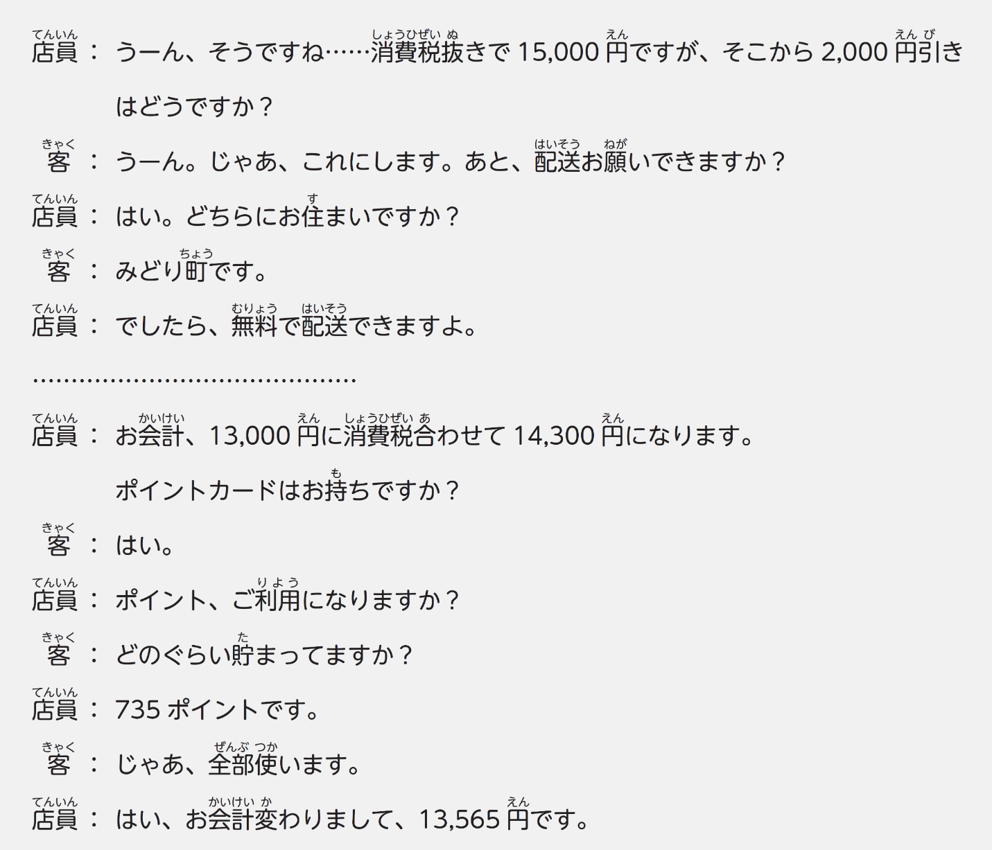
〇
〇
×
〇
〇
×
×
〇
〇
〇
〇
×

Slide 10
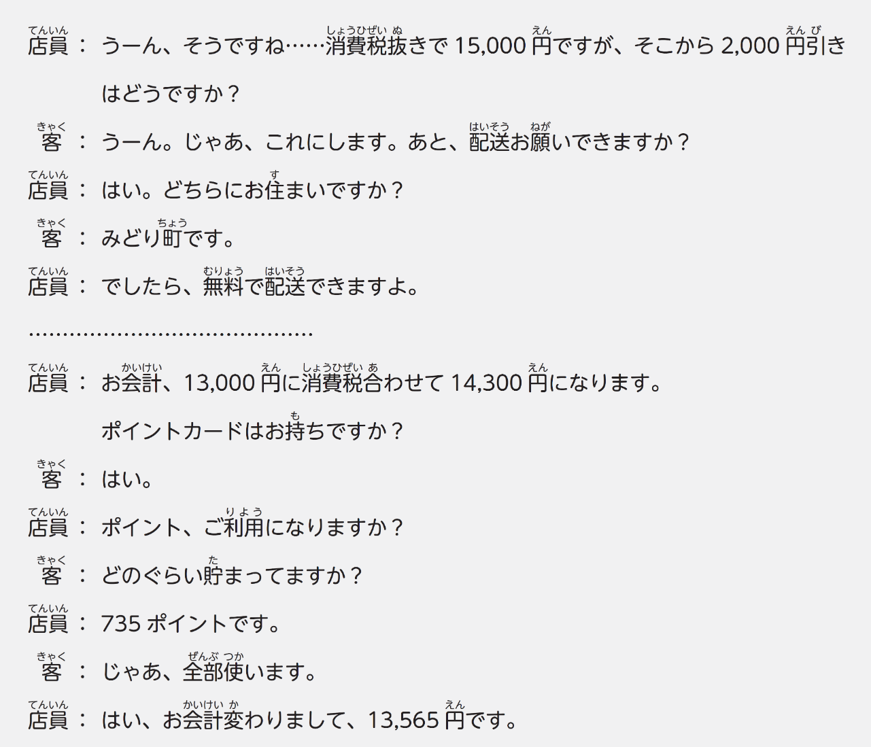

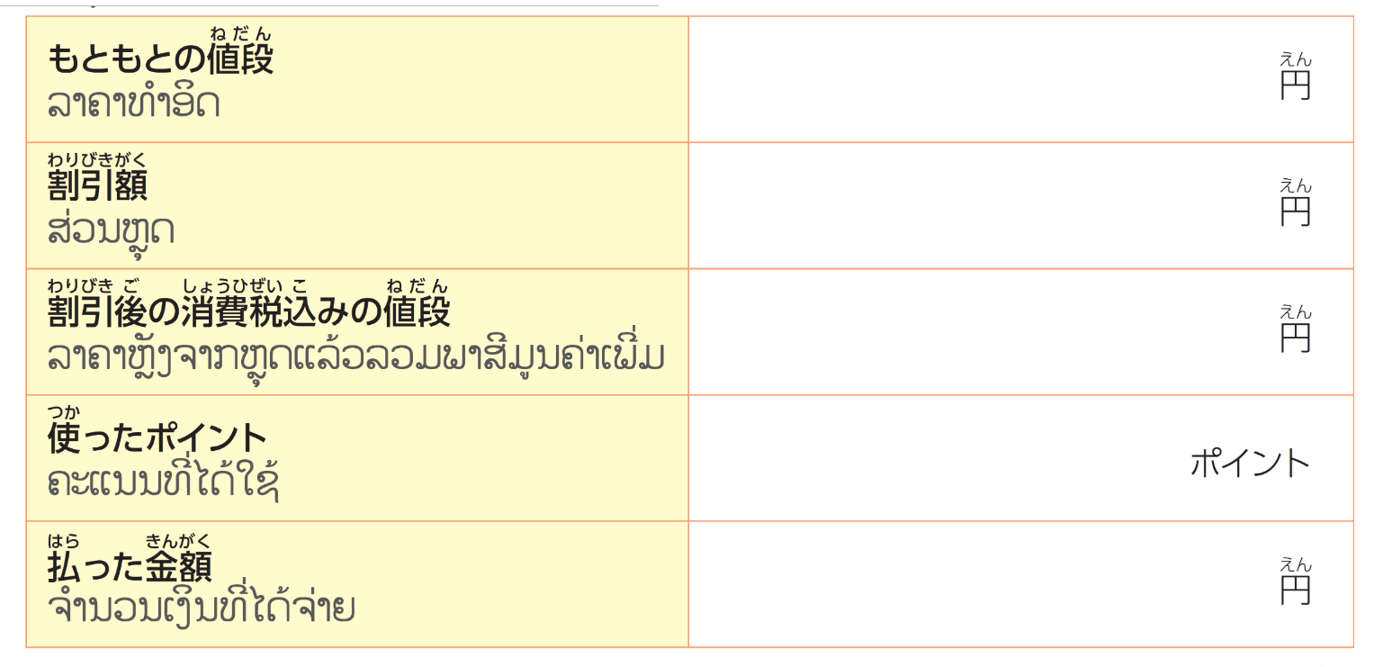
15,000
2,000
13,400
735
13,565

Slide 11





Slide 12




やすい
にくい

Slide 13
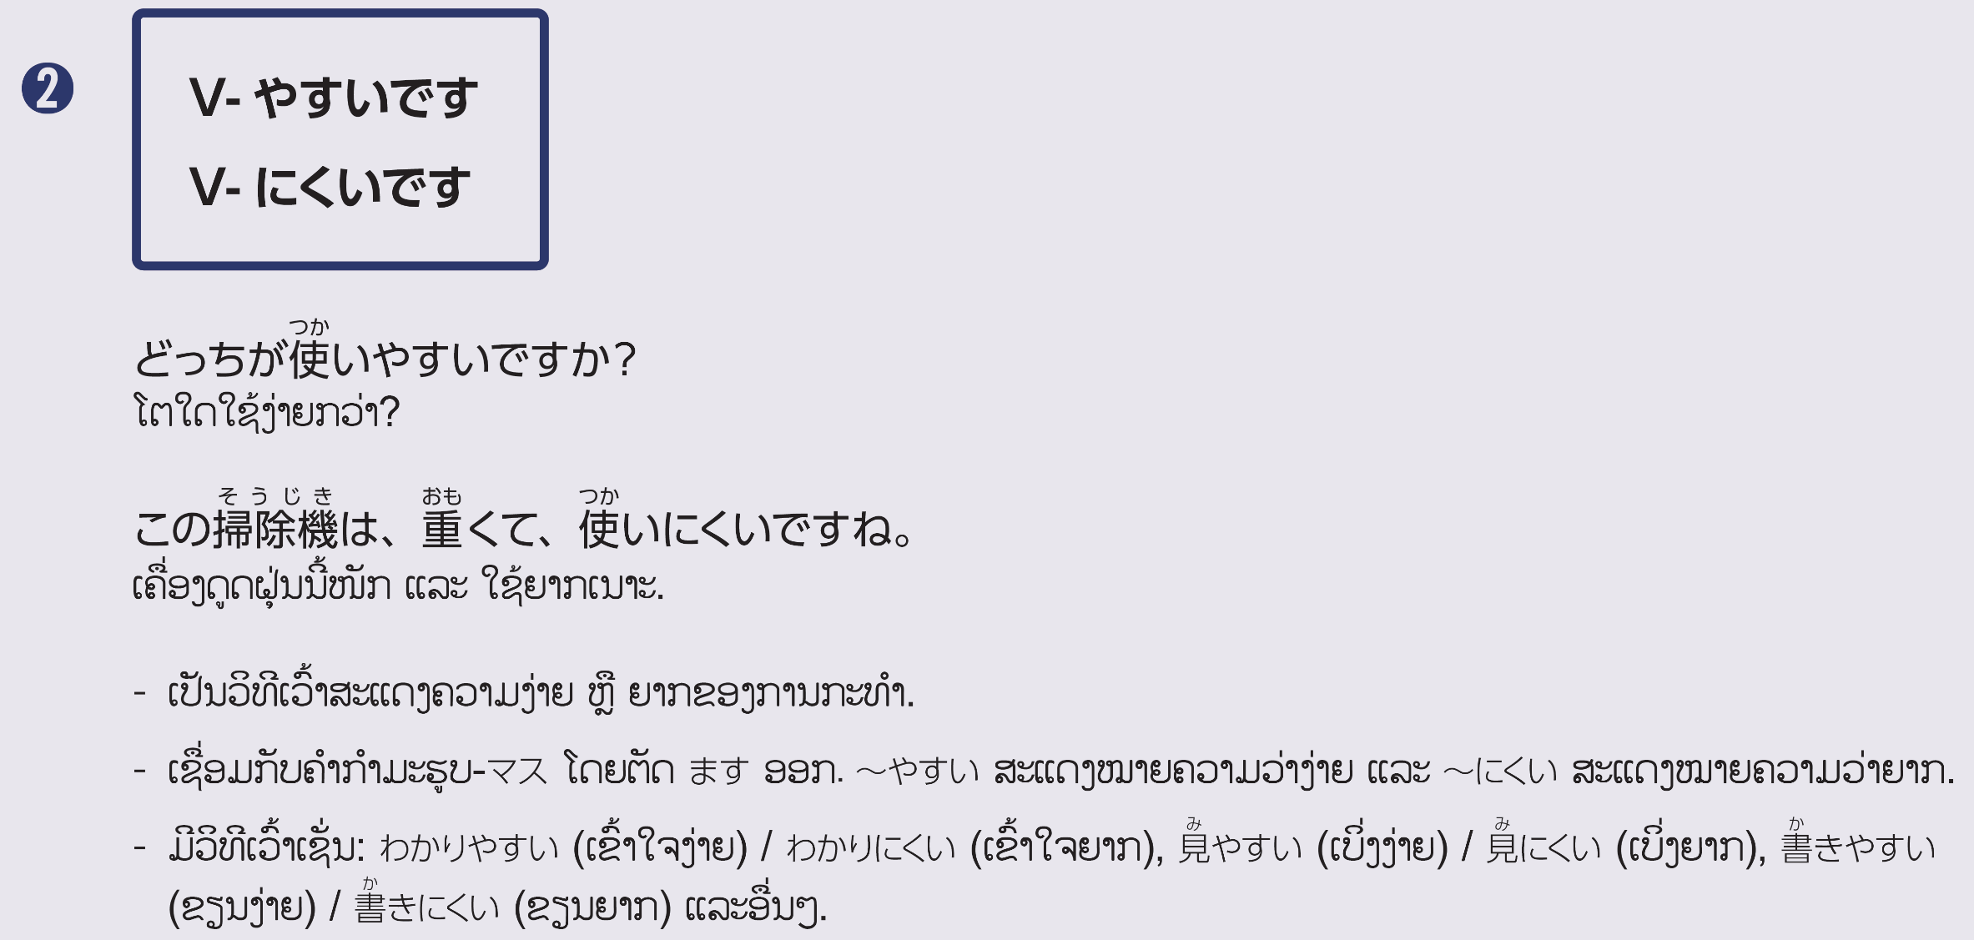



Slide 14



どっち
ほう
より
より

Slide 15
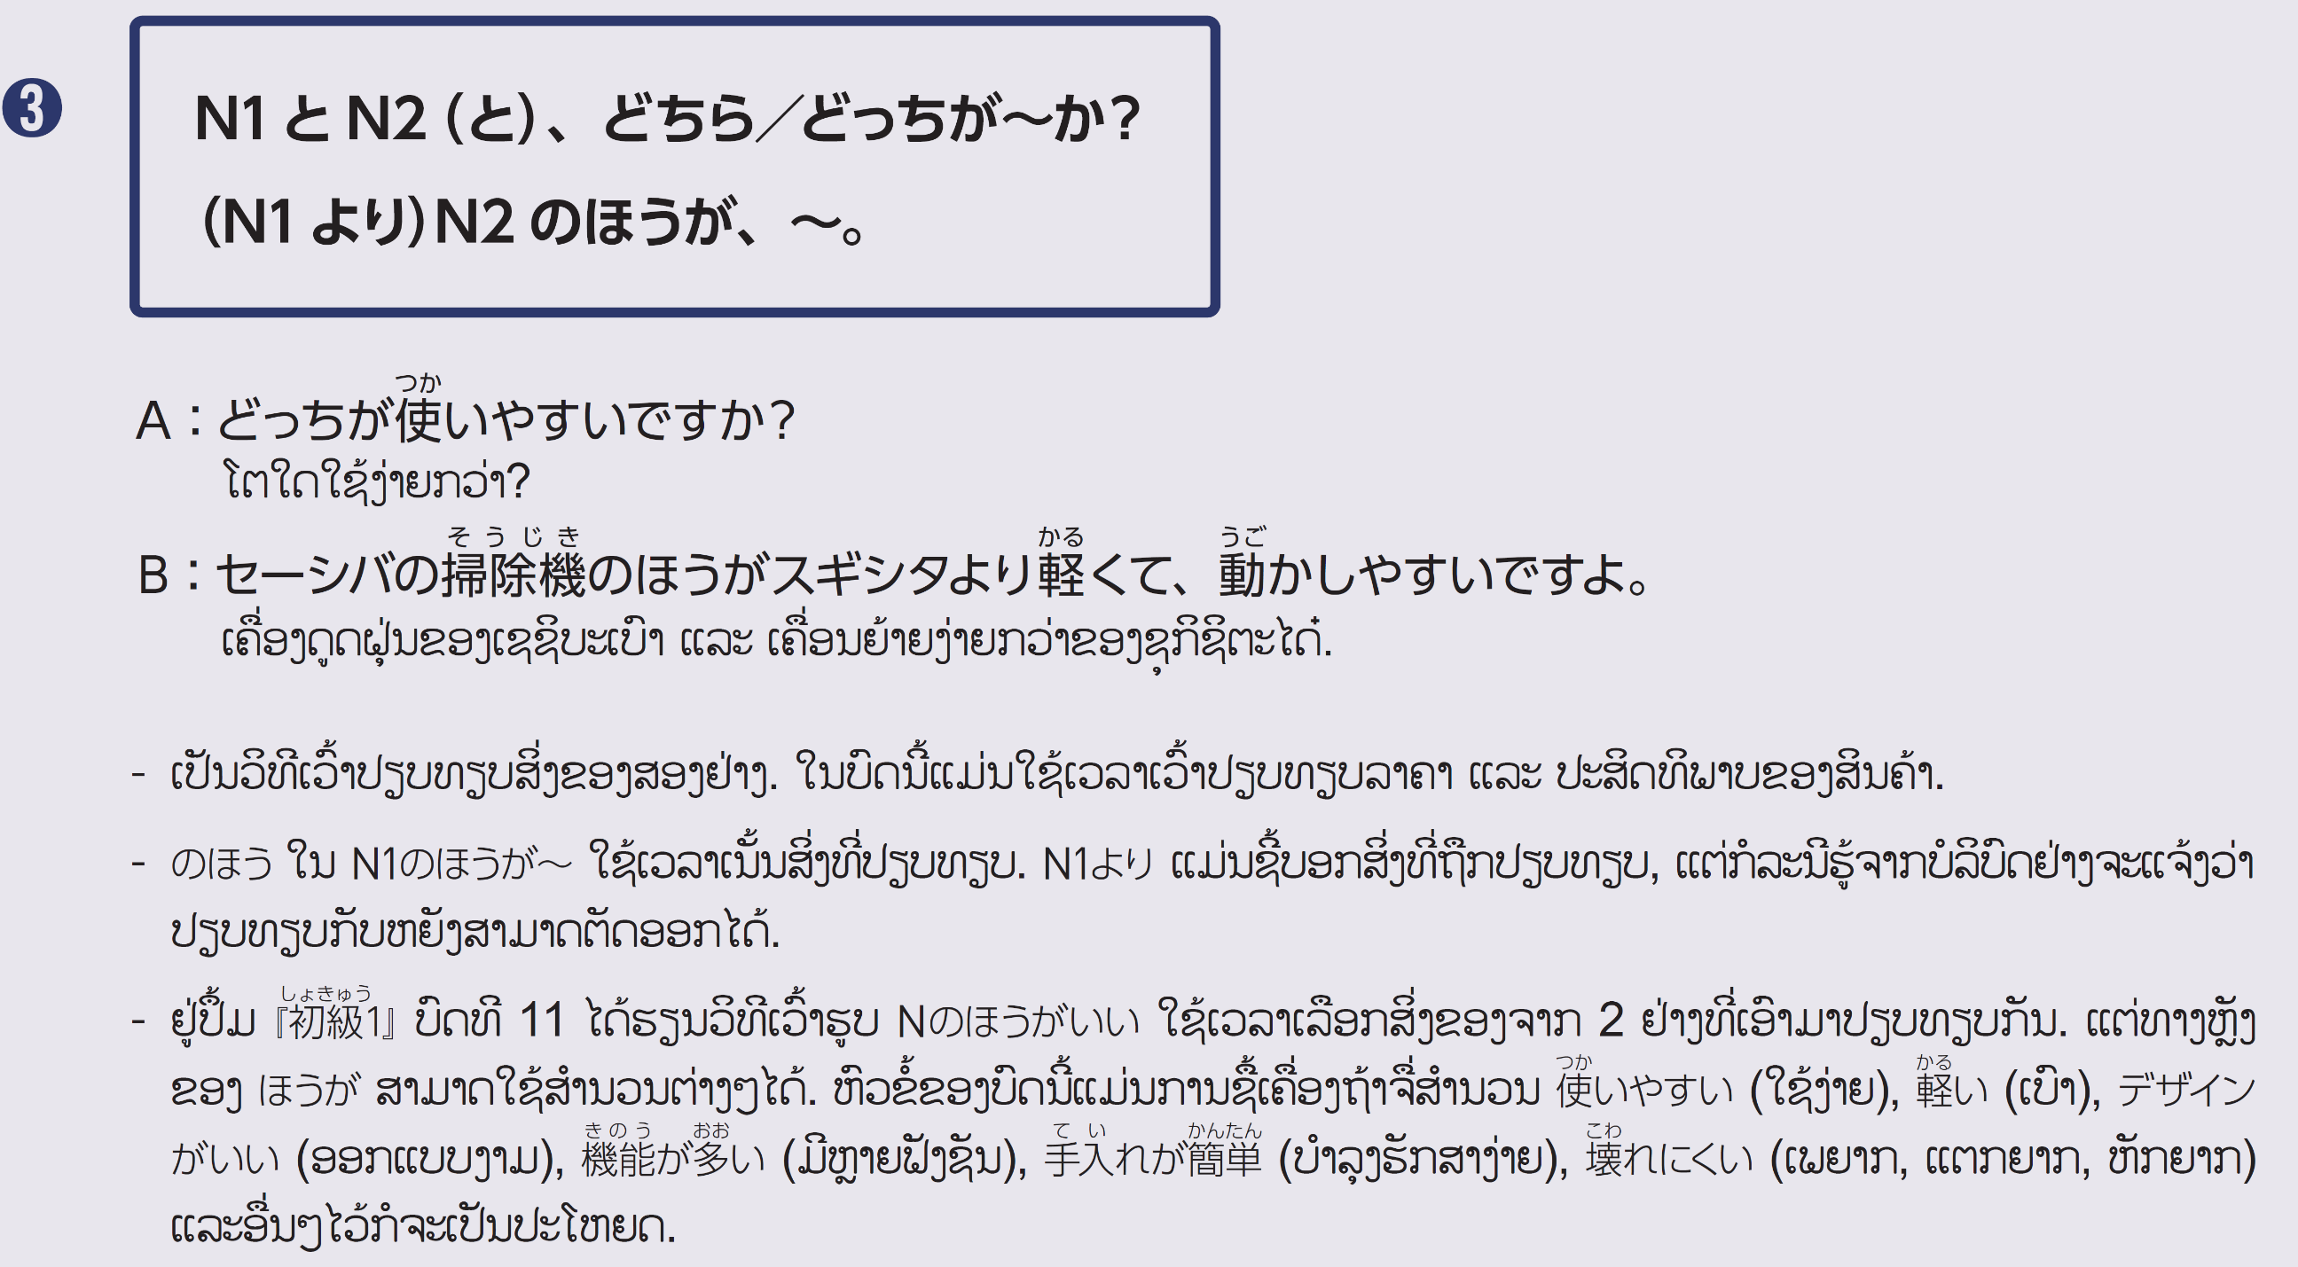

Slide 16


Slide 17


Slide 18

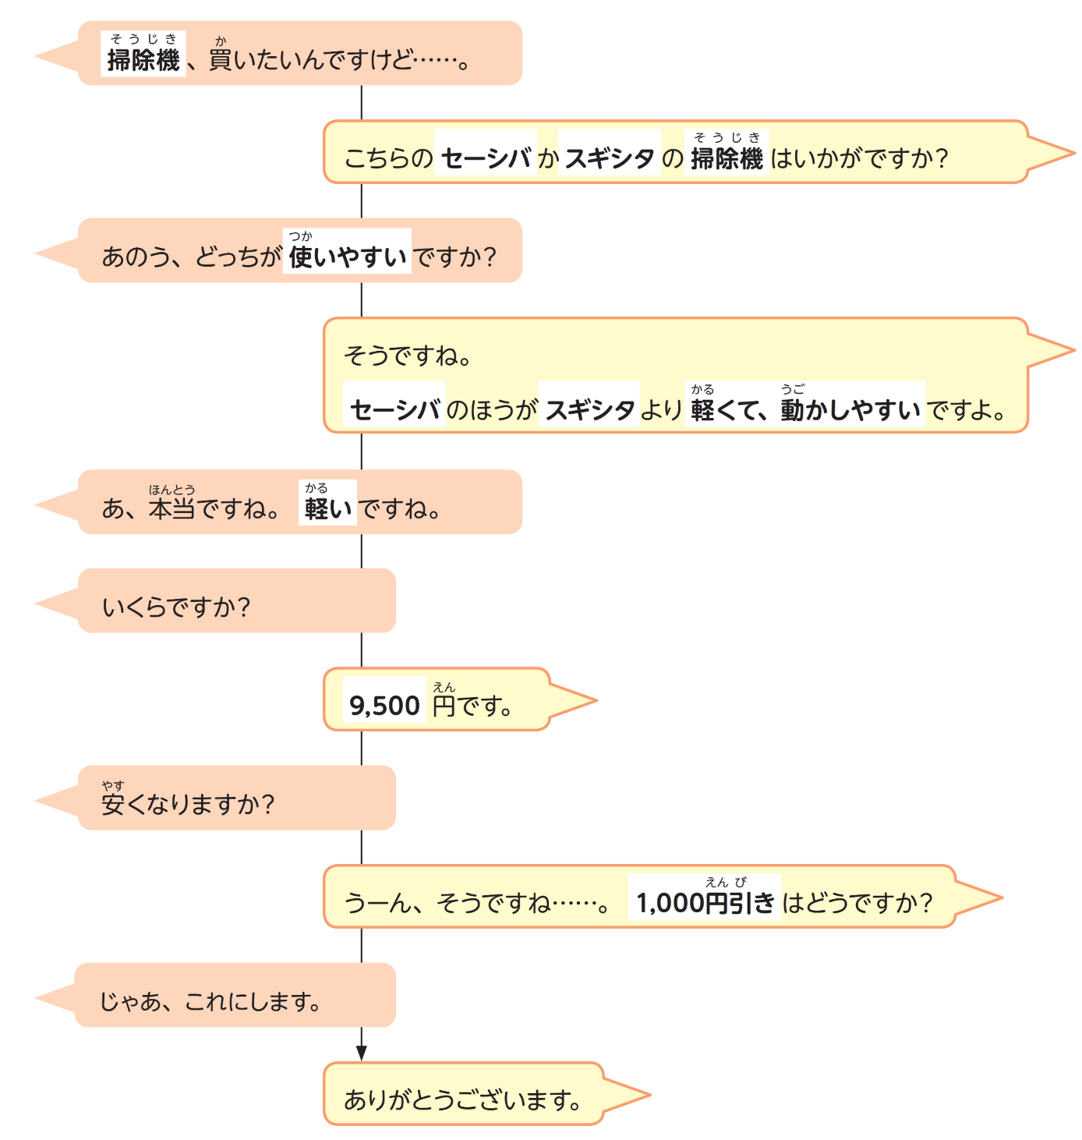


Slide 19


Slide 20

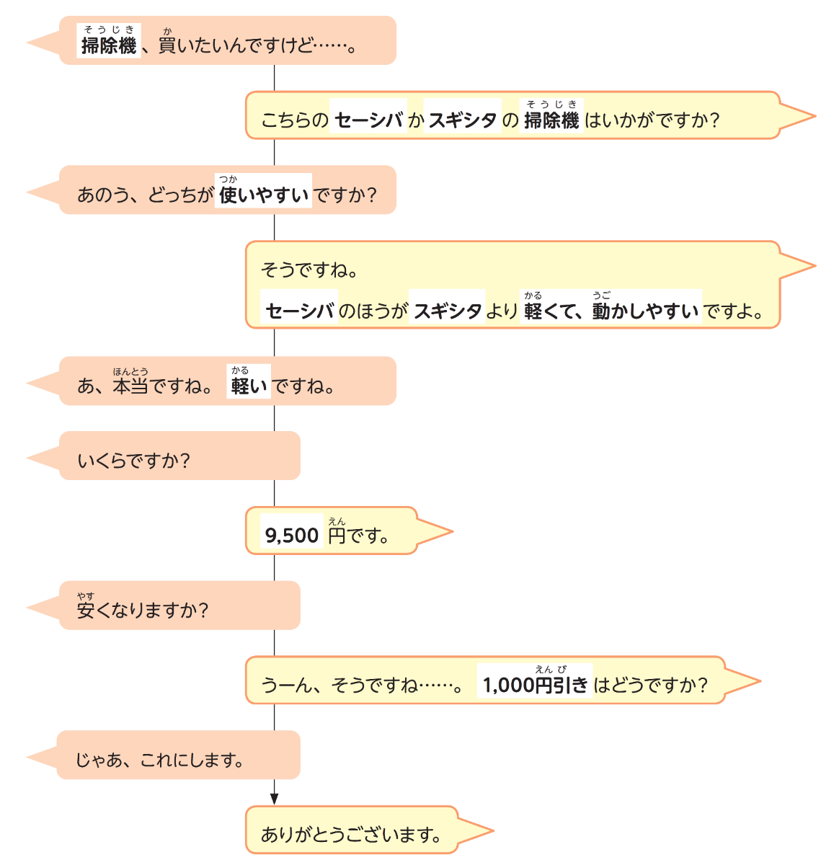




Slide 21
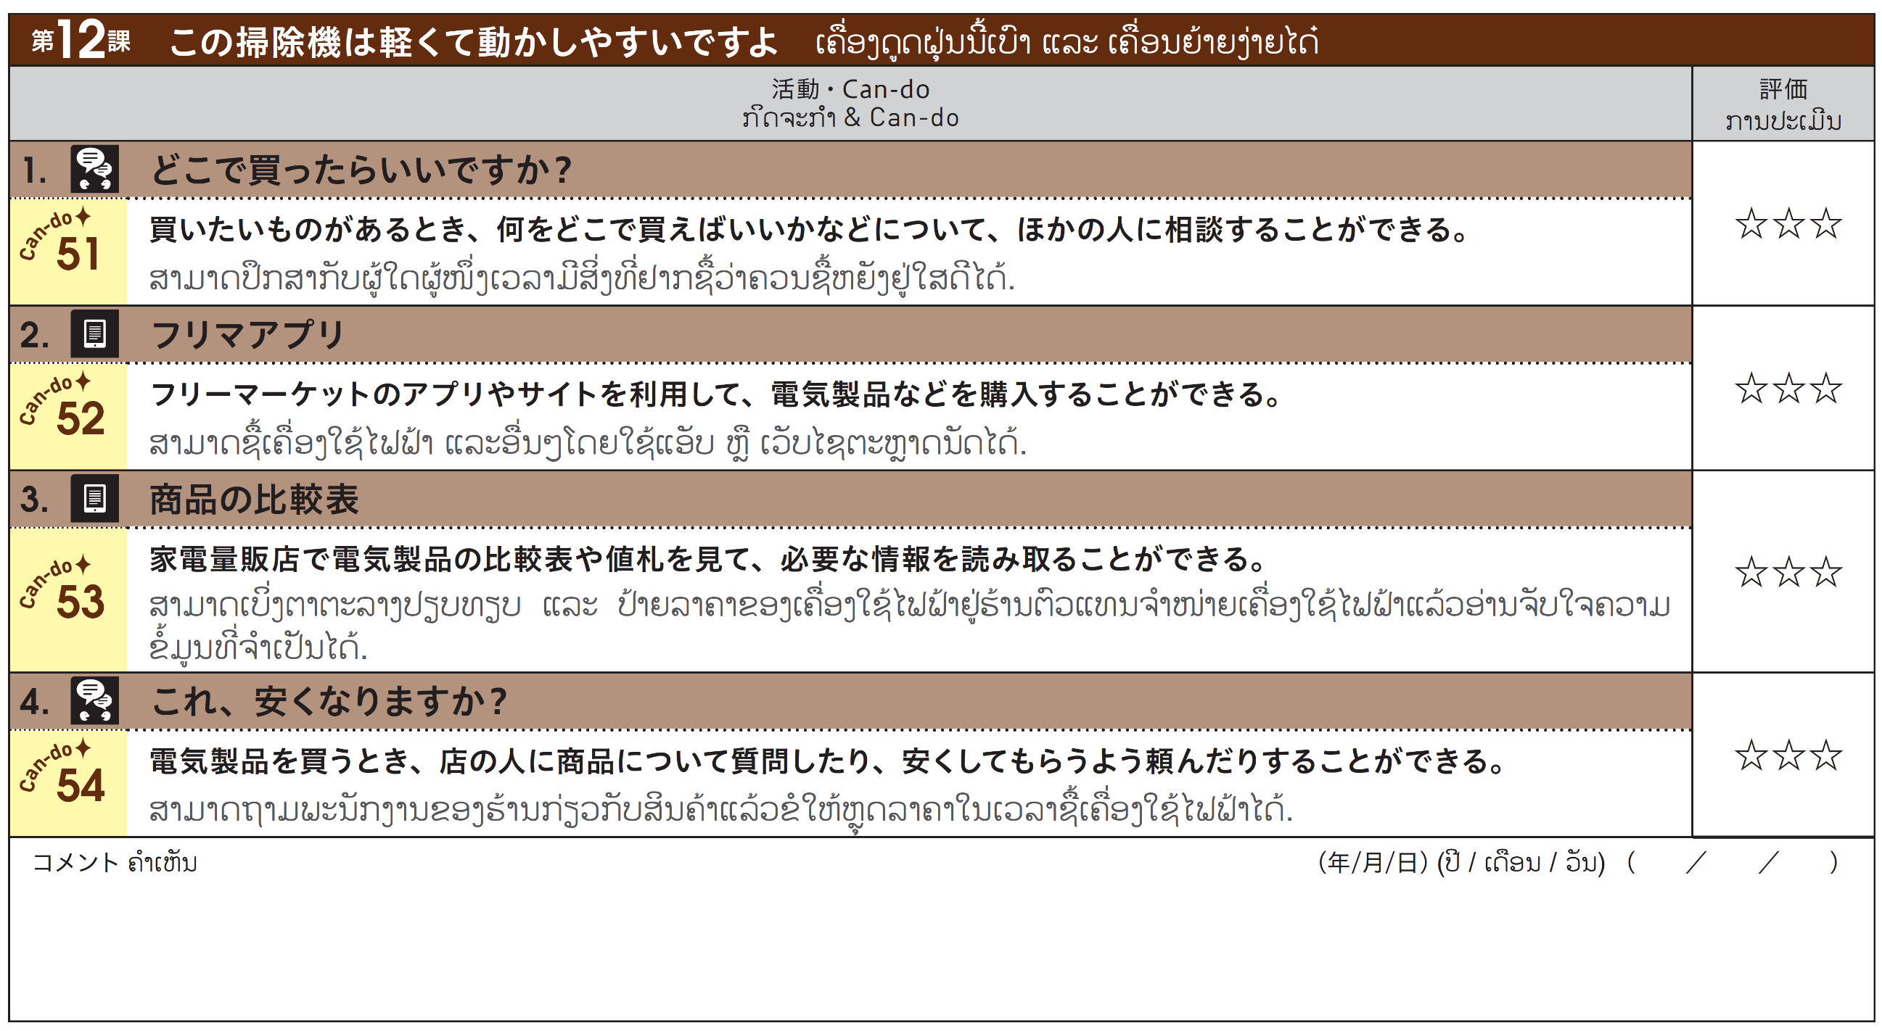
Can-do チェック

Slide 22


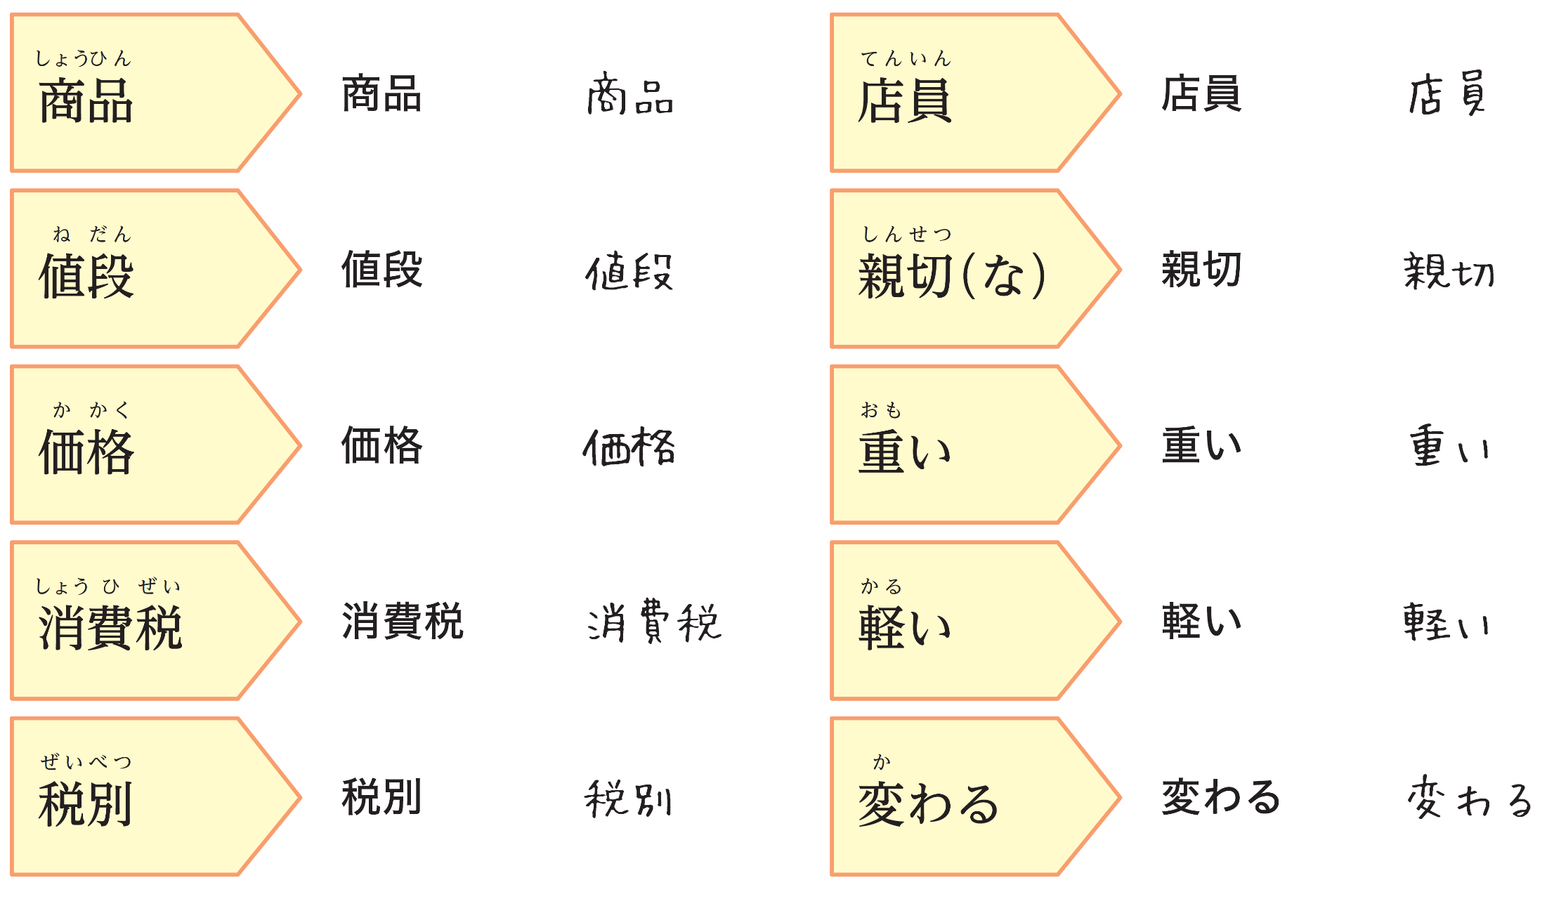

Slide 23

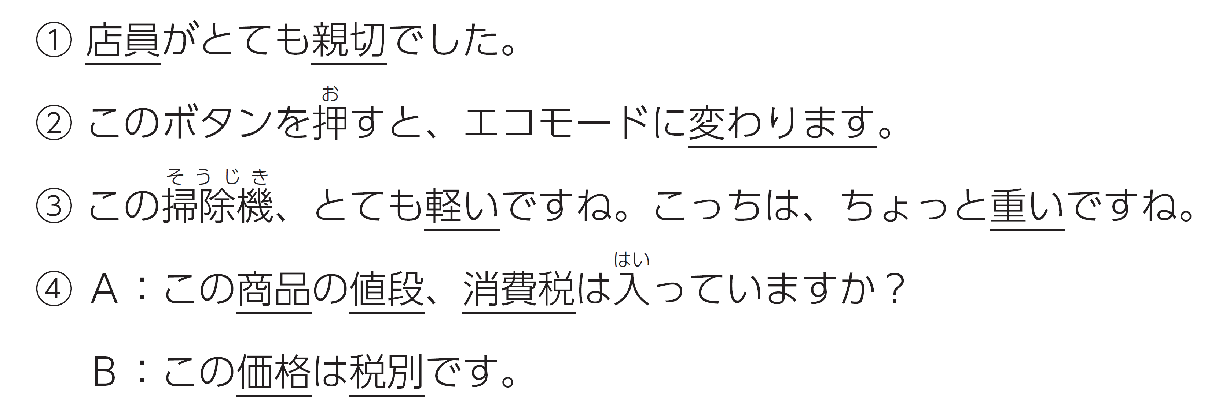

Slide 24
